Slide 1
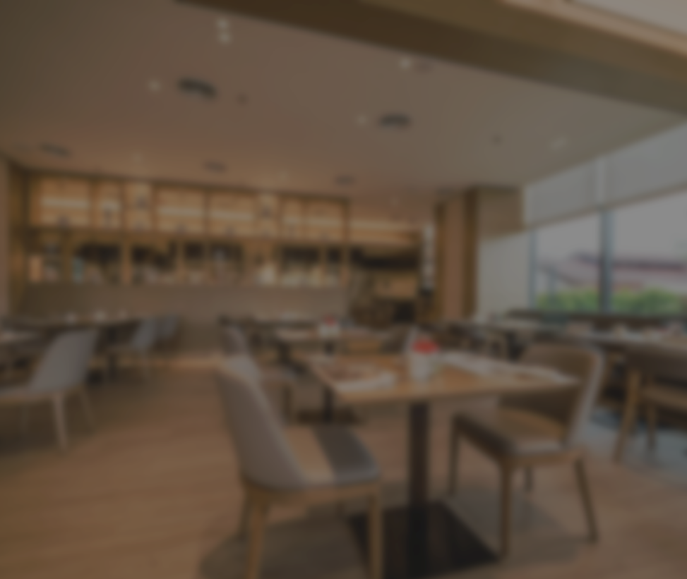

互動式美食推薦系統
QuickGnaw
快速嚼嚼
團隊成員：
歐祐詮、王語彤、李啓慧、林愉晴
QuickGnaw

Slide 2
計畫摘要
本系統結合深度學習、自然語言處理技術與大型語言模型打造智慧即時推薦服務，提供聊天式互動與自然語言搜尋，透過情感分析與推薦模型精準推薦美食，解決資訊過載與個性化不足問題，幫助使用者快速找到適合的美食。

Slide 3
1
產品服務介紹 4
2
解決問題 6
目錄
3
主要使用對象 8
4
推廣策略 10
5
未來商業模式與發展 13

Slide 4
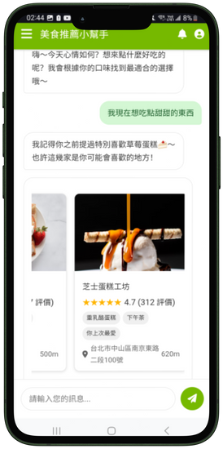
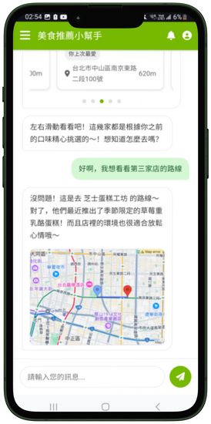
1.產品服務介紹
本系統以深度學習、自然語言處理技術及大型語言模型為基礎，打造一套互動式即時智慧美食推薦系統，系統提供以下核心功能：
即時互動推薦
根據使用者需求透過聊天式互動推薦合適餐廳
個人化偏好學習
記錄使用者的口味偏好、餐廳選擇等行為，持續優化推薦結果，使推薦內容更貼近個人喜好。
路線導航整合
自動規劃從目前位置至餐廳的最佳路線。
智慧評論分析
運用自然語言處理技術和情感分析技術，提取服務、餐點、氣氛等指標，協助快速判斷品質。
4

Slide 5
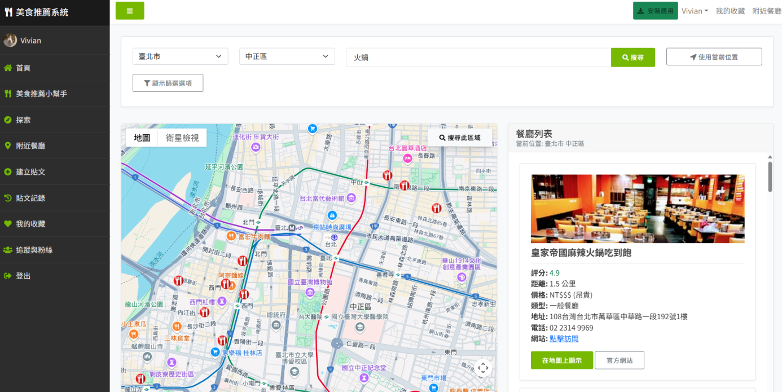
1.產品服務介紹
智慧搜尋與附近探索
支援自然語言條件搜尋（如「想吃拉麵」、「附近有適合聚餐的地方嗎」），並根據GPS位置即時推薦附近熱門或符合條件的餐廳，減少搜尋時間。
使用者供應內容（UGC）功能
開放用戶發表餐後評論，分享食用體驗，並結合評論情感分析模型，進一步提升系統餐廳資料庫的豐富度與真實性，打造良性循環的內容生態。
支援電腦與手機使用，無縫切換平台，確保使用者在任何裝置上均可獲得相同的流暢體驗。
5

Slide 6



2.問題解決 – 問題說明
市場問題
選擇困難與資訊過載
隨著餐廳選擇增多，消費者感到選擇困難，對快速、
精準推薦需求日益增加
外食族比例上升
根據行政院主計總處統計，台灣外食族比例持續上升，外食已成為現代人日常生活的一部分。這一現象使得市場對快速、精準、美味的餐飲推薦服務需求大增，也為提供餐飲推薦、評論、外送服務的相關平台創造了更大的商機。
缺乏多元化的評價來源
許多平台僅依賴星等評分
無法提供全面的餐廳資訊
缺乏即時智能回應
許多平台只提供靜態推薦
無法進行即時智能對話
6

Slide 7
2.問題解決 – 解決方式
解決方式
市場問題
智能美食推薦引擎：利用深度學習模型對使用者的歷史行為、偏好進行分析，生成候選餐廳列表。接著，通過大型語言模型（LLM）將這些候選餐廳以自然語言方式呈現，實現精準推薦並減少資訊過載。該系統能即時響應使用者需求，快速篩選出最符合條件的選項，有效解決選擇困難問題。
選擇困難與資訊過載
智慧評論分析系統：利用情感分析技術，提取餐廳評論中多方面的指標，如「服務」、「餐點品質」和「氣氛」，提供全面而細緻的評價，幫助使用者更全面地理解餐廳的真實表現。
缺乏多元化的評價來源
缺乏即時智能回應
智能美食推薦引擎：支持自然語言互動，能即時回應使用者需求，提供即時的推薦。
智慧搜尋與附近探索：根據GPS位置和使用者需求，實時提供附近餐廳的推薦，減少搜尋時間並快速響應使用者需求。
7

Slide 8



3.主要使用對象 – STP分析
市場細分（Segmentation）
人口變數 年齡：18-40歲為主（學生、上班族、年輕旅行者）地區：都市地區或外縣市旅行時職業：學生、上班族、旅遊者心理變數 生活步調快，重視效率與便利有選擇障礙，容易在眾多餐廳中猶豫不決科技接受度中高，樂於使用科技產品與聊天互動行為變數 外食頻率高，需要即時找到合適餐廳在旅行時尋找在地餐飲傾向依賴推薦或評論來快速決定餐廳喜歡或習慣使用即時互動式服務（如聊天機器人、推薦系統）
人口變數
年齡：18-40歲為主（學生、上班族、年輕旅行者）
地區：都市地區或外縣市旅行時
職業：學生、上班族、旅遊者
心理變數
生活步調快，重視效率與便利有
選擇障礙，容易在眾多餐廳中猶豫不決
科技接受度中高，樂於使用科技產品與聊天互動
行為變數
外食頻率高，需要即時找到合適餐廳
在旅行時尋找在地餐飲傾向依賴推薦或評論來快速決定餐廳
喜歡或習慣使用即時互動式服務（如聊天機器人、推薦系統）
8

Slide 9
3.主要使用對象 – STP分析
目標市場選擇
（Targeting）
市場定位
（Positioning）
選擇策略：
差異化市場策略（針對不同場景，如日常外食、旅行需求，提供智慧即時推薦服務）
主要目標市場：
忙碌的上班族與學生外縣市旅行者與短期出差者有選擇障礙、資訊焦慮、希望快速決策的外食族
人口變數 年齡：18-40歲為主（學生、上班族、年輕旅行者）地區：都市地區或外縣市旅行時職業：學生、上班族、旅遊者心理變數 生活步調快，重視效率與便利有選擇障礙，容易在眾多餐廳中猶豫不決科技接受度中高，樂於使用科技產品與聊天互動行為變數 外食頻率高，需要即時找到合適餐廳在旅行時尋找在地餐飲傾向依賴推薦或評論來快速決定餐廳喜歡或習慣使用即時互動式服務（如聊天機器人、推薦系統）
品牌定位：
「你的貼身智慧美食顧問，快速推薦、懂你所需」
價值主張：
結合深度學習與自然語言處理，提供即時、聊天式互動推薦，幫助使用者快速從海量資訊中找到最符合自己需求的美食選擇，無論是日常用餐還是外地旅行，都能即時解決選擇困難。
9

Slide 10
4.推廣策略 – SWOT分析
優勢 Strengths
結合深度學習與LLM，提供人性化且即時的美食推薦。
全面性評論分析，超越傳統星等評價。
高度個人化推薦體驗。
支援跨平台使用，提升使用便利性。
劣勢 Weaknesses
初期使用者資料量較少，推薦效果需時間累積優化。
需依賴穩定的地圖與導航服務API。
新品牌認知度低，市場教育成本高。
W
S
T
O
機會 Opportunities
外食人口持續增加，對快速決策需求強烈。
消費者對即時、個性化推薦需求提升。
現有平台在個性化與情感分析方面仍有空缺，差異化切入空間大。
威脅 Threats
競爭者眾多（如Google Maps、美食平台）。
大型平台未來可能快速整合類似技術。
使用者轉換成本高，需強化誘因。
10

Slide 11
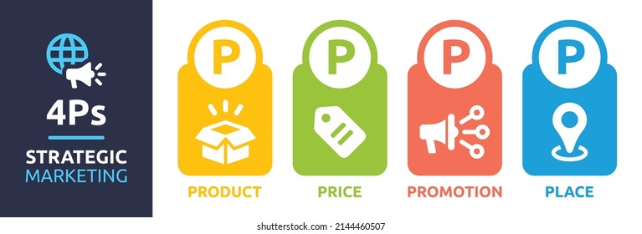
4.推廣策略 – 7P
產品 (Product)
價格（Price）
提供即時、個性化、高精準度的美食推薦服務，附加完整情感分析與智慧導航功能，創造差異化體驗。
初期採免費模式吸引使用者，之後可考慮推出進階版（如：無廣告、VIP推薦）收費。
通路（Place）
推廣（Promotion）
網站＋手機APP同步推出。
透過社群平台（Instagram、LINE、Facebook）導流。
主打「快速解決選擇困難」、「即時智慧推薦」的情境式行銷。與美食部落客或KOL合作體驗分享。結合開站活動（如評論換積分、推薦送禮）促進初期用戶累積。
11

Slide 12
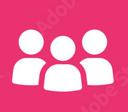


4.推廣策略 – 7P
人員 (People)
流程(Process)
有形展示
(Physical Evidence)
線上客服支援，積極社群互動（建立專屬品牌小編角色感）
極簡化使用流程（登入→說需求→即時推薦→導航），持續優化使用者體驗
線上客服支援，積極社群互動（建立專屬品牌小編角色感）
透過智慧推薦、極簡使用流程與真實互動體驗，打造即時、個人化且值得信賴的美食探索系統。
12

Slide 13
5.未來商業模式與發展 – 商業模式
關鍵合作夥伴 | 關鍵活動 | 價值主張 |  | 顧客關係 | 目標客群
餐廳商家 部落客與KOL 地區觀光推廣單位 地圖導航服務提供商（如Google Place API） | 系統開發與優化 數據蒐集與模型訓練 行銷推廣與品牌經營 用戶反饋 | 即時、個人化、情感分析加持的智慧美食推薦，快速解決資訊過載與選擇困難 |  | 聊天式互動體驗 自動學習個人偏好 | 上班族 學生 旅行者 外食族 選擇障礙者
 | 關鍵資源 |  |  | 通路
 | 餐廳資料庫 LLM、NPL、情感分析模型等 推薦系統 開發技術人員 |  |  | App Store、Google Play 官方網站 社群媒體 合作餐廳曝光
成本結構 |  |  | 收益來源
系統開發、維護成本、伺服器與資料儲存費用 行銷推廣支出 授權技術費用（如API授權） |  |  | 基本版免費 訂閱版收費（VIP功能，如無廣告、更深度推薦） 廣告置入 餐廳合作推廣費
13

Slide 14
5.未來商業模式與發展 – 未來發展
1.強化即時資料蒐集與更新系統
自建資料更新機制（爬蟲＋API整合＋用戶回報機制），即時補充餐廳資訊與評論，確保推薦內容新穎且準確。
2.優化個人化學習與偏好建模
深化使用者行為分析模型，強化個人化推薦精準度，使系統使用次數越多，推薦結果越貼近個人需求。
3. 提升自然語言互動的深度與回應速度
持續訓練針對推薦場景優化的對話模型（微調LLM），讓系統回應更符合情境，提升即時對話的智能與流暢性。
14

Slide 15
報告結束
Thank You!
QuickGnaw

